Slide 1
Основы программирования на Python
Занятие №1

Slide 2
Почему Python?
Python — язык, на котором можно очень быстро перейти от идеи к работающему решению.
  Простой синтаксис — относительно мало служебного кода, поэтому легче сосредоточиться на самой задаче.
  Огромная экосистема — NumPy, Pandas, Matplotlib, scikit-learn, PyTorch и множество других библиотек.
  Стандартный инструмент работы с данными — анализ, визуализация, машинное обучение, научные вычисления.
  Не только анализ данных — Python используют для автоматизации, веб-сервисов, обработки текста, изображений и других прикладных задач.
  Он будет встречаться дальше — большая часть инструментов, с которыми вы столкнетесь в машинном обучении и анализе данных, имеет Python-интерфейс.
На этом курсе Python — не цель, а инструмент, с помощью которого мы научимся работать с данными.

Slide 3
Зачем этот курс?
Python здесь нужен не сам по себе, а как инструмент работы с данными.
К концу курса вы сможете:
открыть ноутбук и выполнить код;
загрузить табличные данные;
понять структуру таблицы;
найти пропуски, дубликаты и подозрительные значения;
отфильтровать, преобразовать и сгруппировать данные;
построить базовые графики;
подготовить таблицу к дальнейшему курсу по машинному обучению;
оформить и сдать работу через GitHub.

Slide 4
Как устроен курс
Курс состоит из 3 логических частей:
Основы Python
Работа с данными (Pandas, Numpy)
Практика очистки и подготовки данных для машинного обучения

Slide 5
1. Основы Python
переменные
типы данных
арифметические операции
условия (if)
циклы (for, while)
функции
Это фундамент.
Без понимания этих конструкций невозможно работать с данными.

Slide 6
2. Работа в Colab и воспроизводимость
Мы научимся:
работать в Google Colab
структурировать ноутбук
сохранять и воспроизводить результаты
понимать, зачем нужен Git
Аналитика — это не только код, это еще и воспроизводимость результатов.

Slide 7
3. Работа с данными: Numpy и Pandas
Мы научимся:
работать с массивами
читать данные из файлов
фильтровать строки
группировать данные
считать агрегаты
Pandas — основной инструмент аналитика данных.

Slide 8
4. Визуализация и очистка данных
Мы разберем:
построение графиков
работу с пропусками
обработку выбросов
создание новых признаков
перекодирование категориальных данных
Это шаг к реальной подготовке данных для ML.

Slide 9
Что важно помнить
Ошибки — это нормально
Вопросы важно задавать
Код не понимается сразу
Прогресс приходит через повторение
Главное — не бояться писать код
Лучший способ разобраться — написать код самостоятельно, даже если сначала он не работает.

Slide 10
Как закрыть курс?
Форма оценивания дисциплины – зачет
Зачёт ставится при наборе 60 баллов и выше.
Всего: 5 домашних заданий, максимум 100 баллов.
Мягкий дедлайн: 1 неделя с момента выдачи ДЗ — можно получить полный балл.
Жёсткий дедлайн: 2 недели с момента выдачи ДЗ — максимум 50% баллов.
После жёсткого дедлайна работа принимается только по отдельной договорённости.

Slide 11
Как сдавать ДЗ?
Создать приватный репозиторий на GitHub
Дать доступ @lyutovad
Внести свой репозиторий в таблицу для оценок
Каждая домашняя работа – PR в отдельную ветку hw_n
Добавить @lyutovad как ревьювера
Дождаться ревью, если все ок – мержим в main
Если не ок – вносим исправления и снова отправляем на ревью
Подробно этот сценарий разберём отдельно перед первой домашней работой.

Slide 12
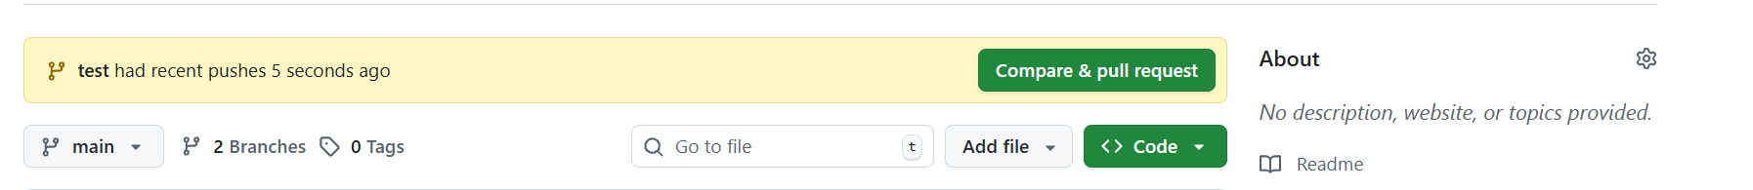
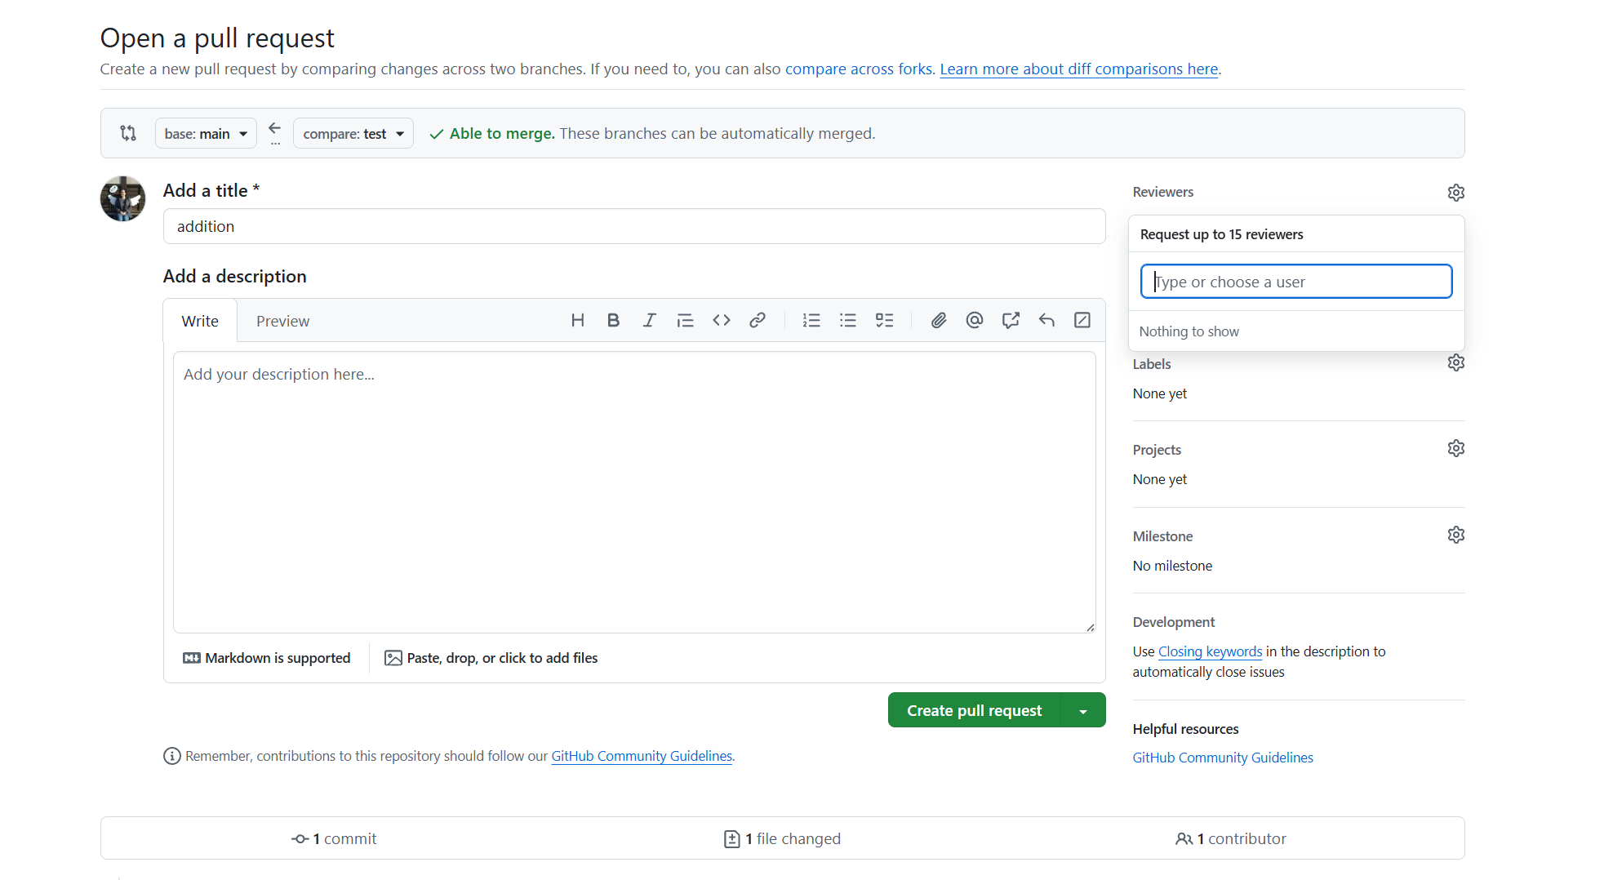
Пример открытия PR
https://learngitbranching.js.org/
Название PR
Добавляем ревьювера
Комментарии по желанию

Slide 13
Ожидания от курса
Я хочу чтобы на этом курсе было…
Я хочу чтобы на этом курсе НЕ было…

